Slide 1
Портал отрытых данных
Данные – это новая нефть.
Меглена Кунева

Slide 2
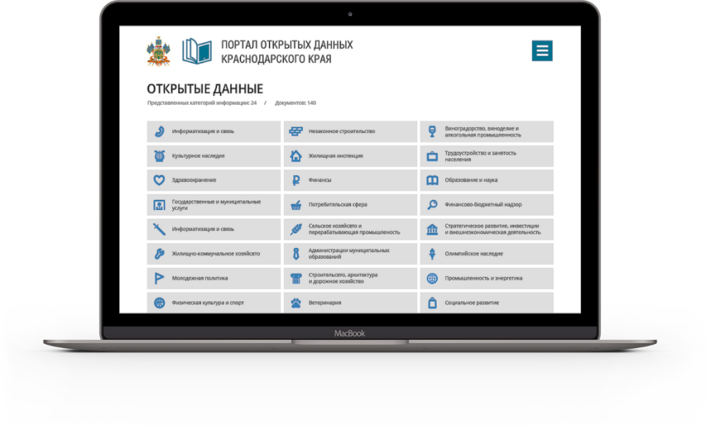
Портал открытых данных
Программное решение для публикации информации в формате Открытых данных (OpenData).
Средство аккумулирования и структурирования массивов данных.
Визуализированный интерфейс для управления массивами данных.
Администрирование прав доступа и формирование границ ответственности.
Инструмент централизованного хранения и экспортирования данных в периферийные системы посредством API и выгрузки массивов.
Основа для разработки комплекса прикладных программных продуктов.

Slide 3
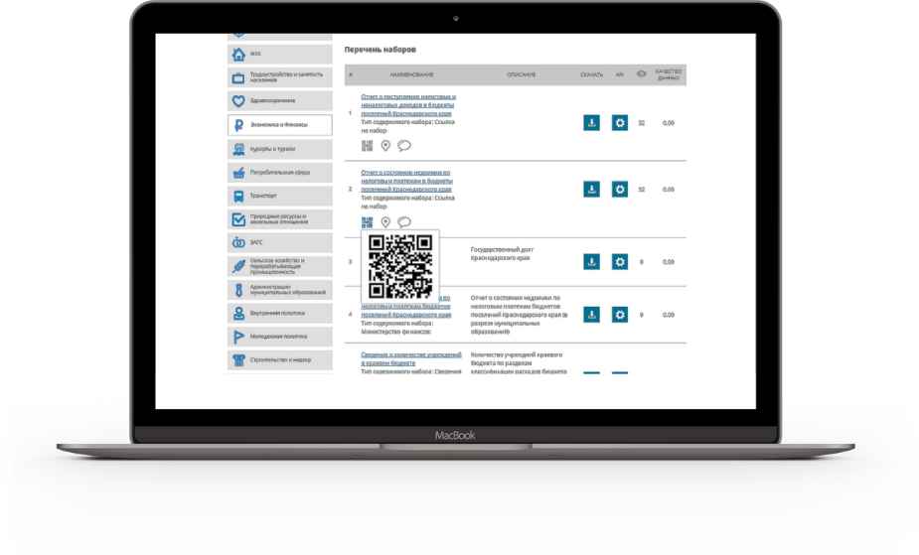
Особенности портала открытых данных
Группировка данных по категориям информации.
Управление массивами данных с помощью графического интерфейса.
Формирование единого набора данных из значений, полученных от множества Поставщиков.
Многоуровневое структурирование наборов данных.
3 формы представления данных.
Хранение внутри набора информации графического типа.
Формирование приложений к наборам данных.
Формирование гиперссылок внутри набора (URL, E-Mail, PhoneNumber).
Пользовательские комментарии и оценки.

Slide 4
Особенности управления порталом открытых данных
Интерактивная система управления пользователями и контроля доступа.
Централизованное управление задачами по формированию массивов данных Поставщиками.
Сопровождение наборов данных паспортами в соответствии с методическими рекомендациями 3.0.
Предоставление паспортов наборов данных, паспортов структур, паспортов реестров в 3 форматах: JSON, XML, CSV.
Расширенное API и QR-коды.

Slide 5
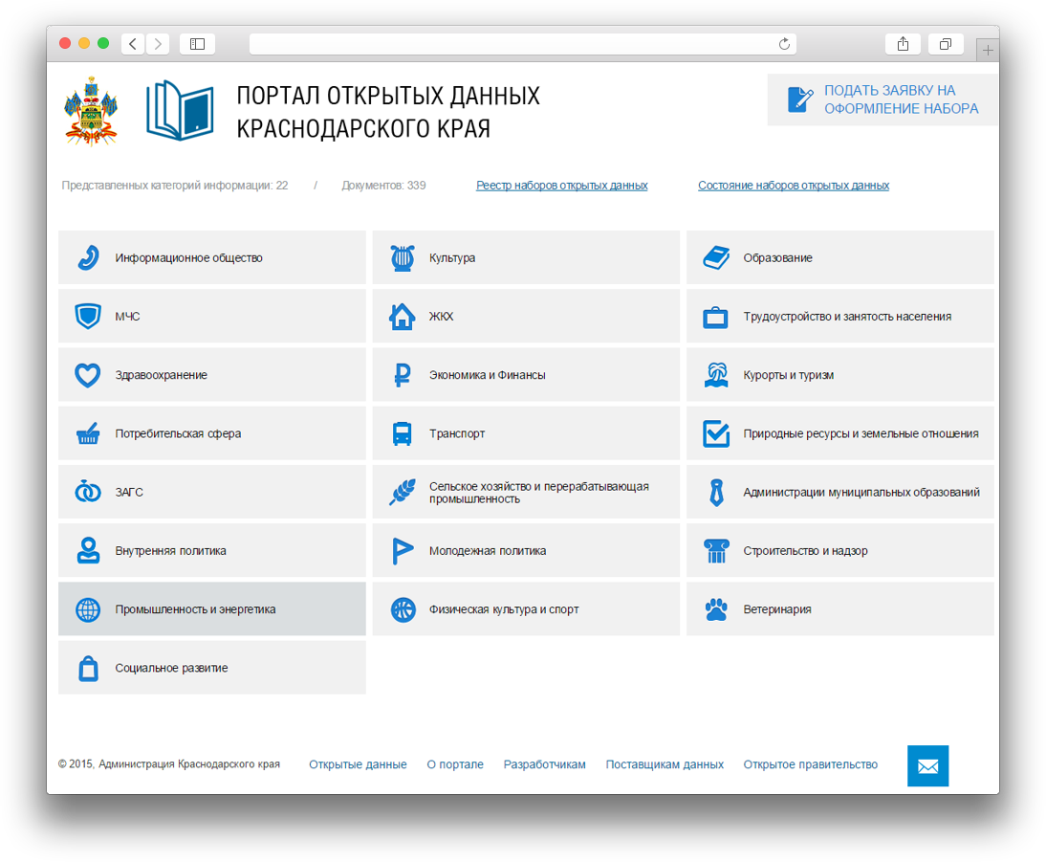
Группировка данных по
категориям информации
С помощью графического интерфейса система позволяет управлять категориями наборов информации изменяя при этом состав категорий.

Slide 6
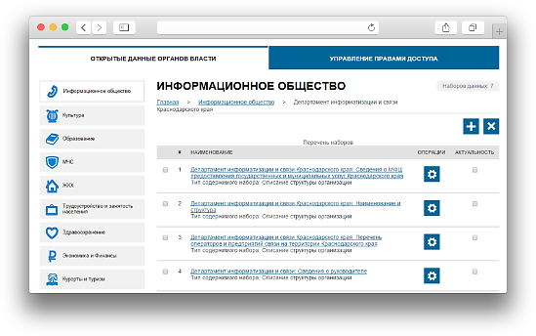
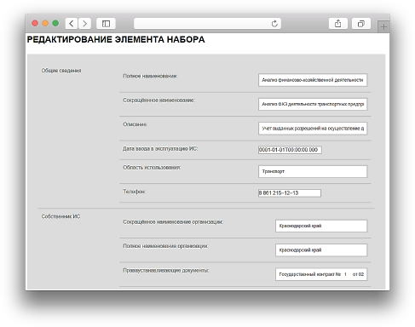
Управление массивами данных с помощью графического интерфейса
При помощи графического интерфейса Поставщики данных могут с легкостью формировать новые наборы данных с произвольной структурой.

Slide 7
Формирование единого набора данных из значений, полученных от множества Поставщиков
Набор данных
Поставщик 1
Поставщик 2
Поставщик 3
При помощи системы управления пользователями и контроля доступа на портале реализован механизм, позволяющий в границах одного набора данных назначать ответственных Поставщиков за отдельные группы записей.

Slide 8
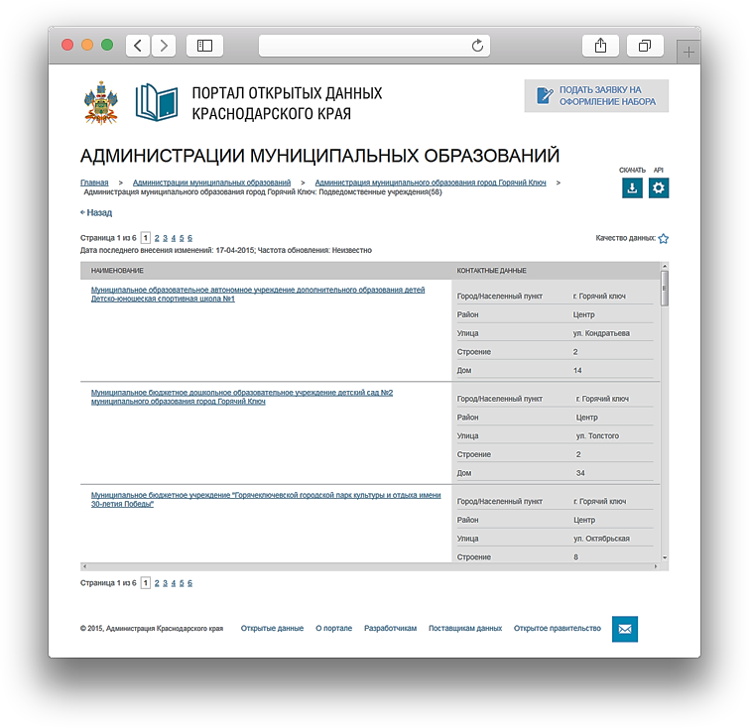
Пример отображения набора данных, сформированного несколькими Поставщиками
Поставщик 1
Поставщик 2
Набор
данных
Поставщик 3

Slide 9
Многоуровневое хранение наборов данных
Архитектура базы данных Портала спроектирована таким образом, что позволяет хранить наборы данных с неограниченным количеством уровней иерархии в данных.
Например: для отображения организационной структуры организации потребуется обозначить саму организацию, затем её подразделения, затем внутри подразделений обозначить отделы, внутри которых распределить сотрудников.
Итого: 3 уровня вложенности в одном наборе данных.
Организация
Подразделение 1
Подразделение 2
Подразделение 3
Отдел 1
Сотрудник 3
Сотрудник 2
Сотрудник 1
Отдел 2

Slide 10
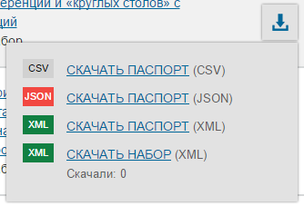
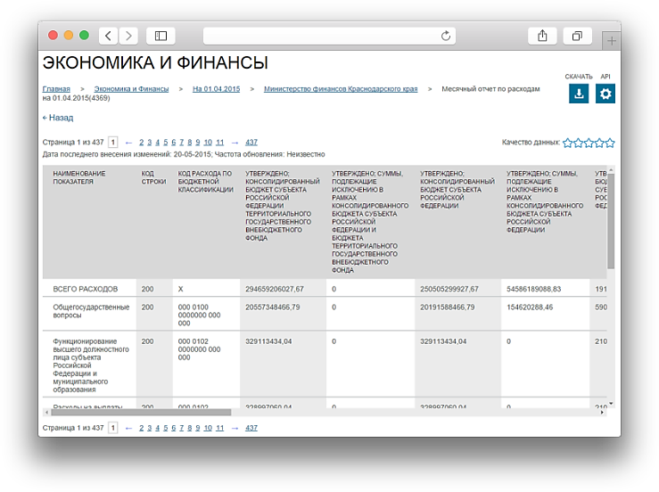
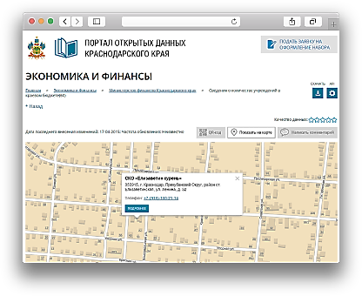
3 формы представления наборов данных
Данные на Портале доступны в 3 формах представления:
- табличная форма отображения;
- картографическое представление данных;
- предоставление файла для скачивания.

Slide 11
Хранение внутри набора информации графического типа
Архитектура базы данных портала позволяет хранить внутри набора не только текстовую информацию, но и информацию графического характера, что может быть полезно при публикации сведений об организационной структуре предприятия с фотографиями сотрудников или сведений о достопримечательностях с фотографиями объектов.

Slide 12
Формирование приложений к наборам данных
Для повышения уровня информативности данных Портал позволяет формировать приложения к наборам данных в виде дополнительных файлов, доступных для скачивания не в формате открытых данных.

Slide 13
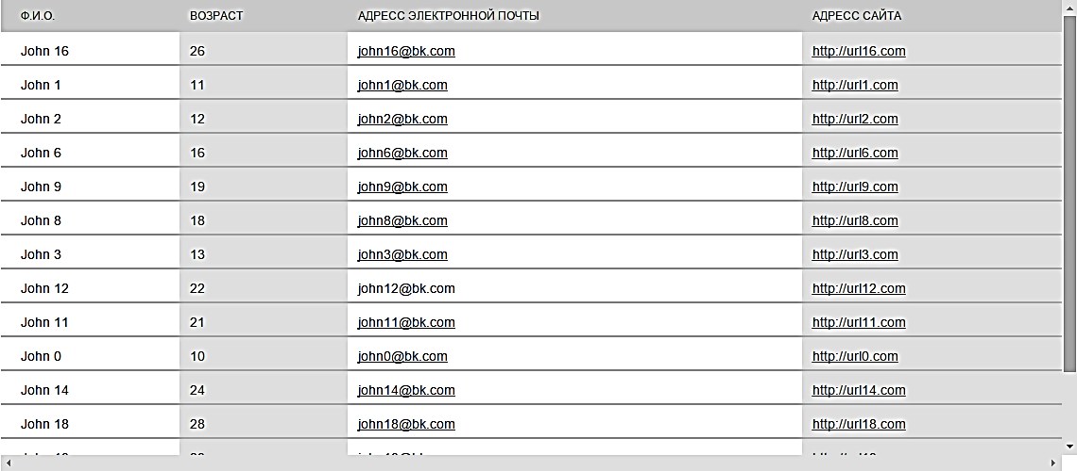
Формирование гиперссылок внутри набора
Для повышения удобства использования поставщик данных может применить для записей формата «номер телефона», «Адрес», «URL», «E-mail» опцию «гиперссылка» для быстрого вызова функций прокладки маршрута, или написания электронного письма.

Slide 14
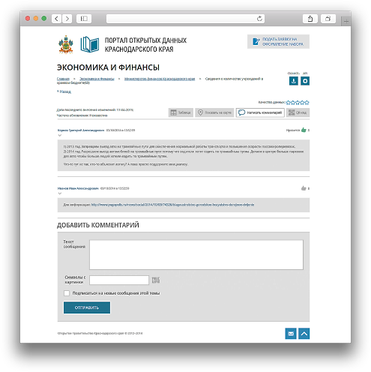
Пользовательские комментарии и оценки
Пользователи Портала могут комментировать информационные единицы, содержащиеся на портале, а также оценивать их с помощью индикатора оценки, что позволяет осуществлять анализ пользовательской оценки на предмет эффективности и полезности предоставляемых на Портале данных.

Slide 15
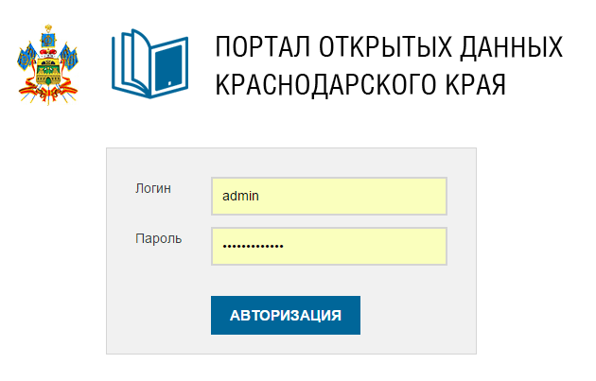
Интерактивная система управления пользователями и контроля доступа
При помощи системы управления пользователями и контроля доступа реализуется возможность централизованного администрирования Портала и формирования границ ответственности как в рамках всей базы данных, так и отдельных её фрагментов.

Slide 16
Централизованное управление задачами по формированию массивов данных Поставщиками
На Портале реализован функционал централизованного управления и мониторинга деятельности Поставщиков данных, предоставляющий возможности для постановки задач и отслеживания результатов их выполнения.

Slide 17
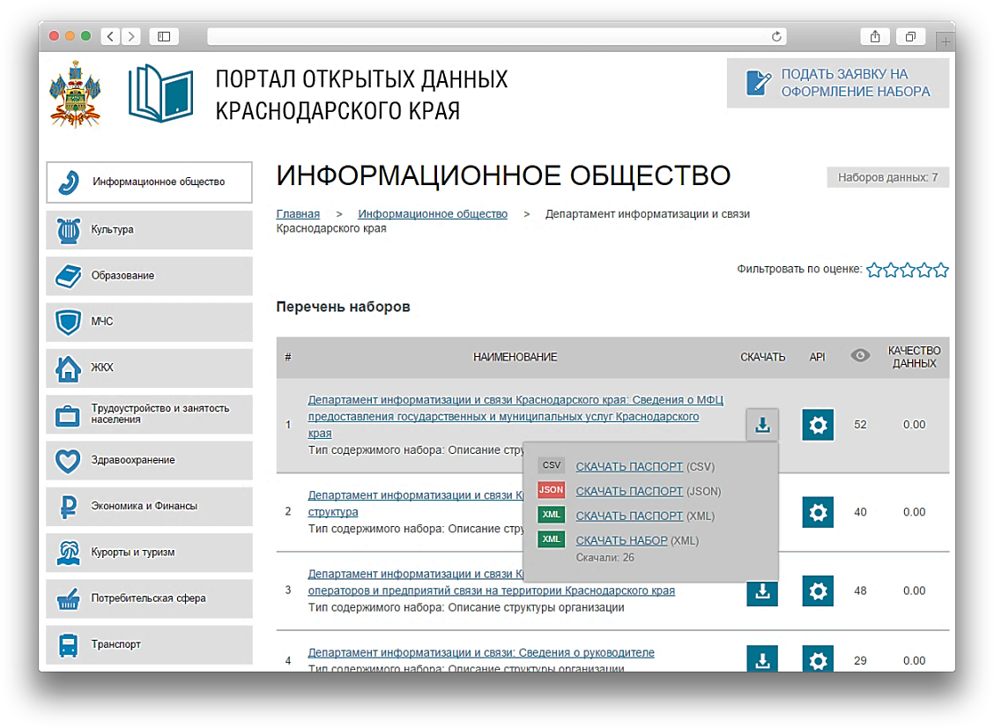
Сопровождение наборов данных паспортами в соответствии с методическими рекомендациями 3.0
Паспорта в соответствии с Методическими рекомендациями в версии 3.0 формируются в полуавтоматическом режиме автоматически заполняя поля с информацией о Поставщике данных и ответственных лицах на основании данных, хранящихся в системе управления пользователями и контроля доступа.

Slide 18
Предоставление паспортов наборов данных, паспортов структур, паспортов реестров в 3 форматах: JSON, XML, CSV
Благодаря реализованному на Портале алгоритму записи данных в базу данных имеется возможность предоставления данных для скачивания одновременно в нескольких форматах, утвержденных Методическими рекомендациями в версии 3.0, а именно: JSON, XML, CSV.

Slide 19
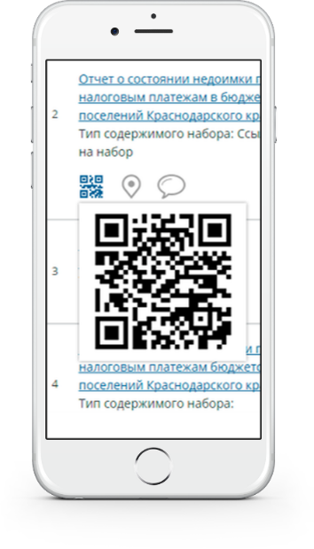
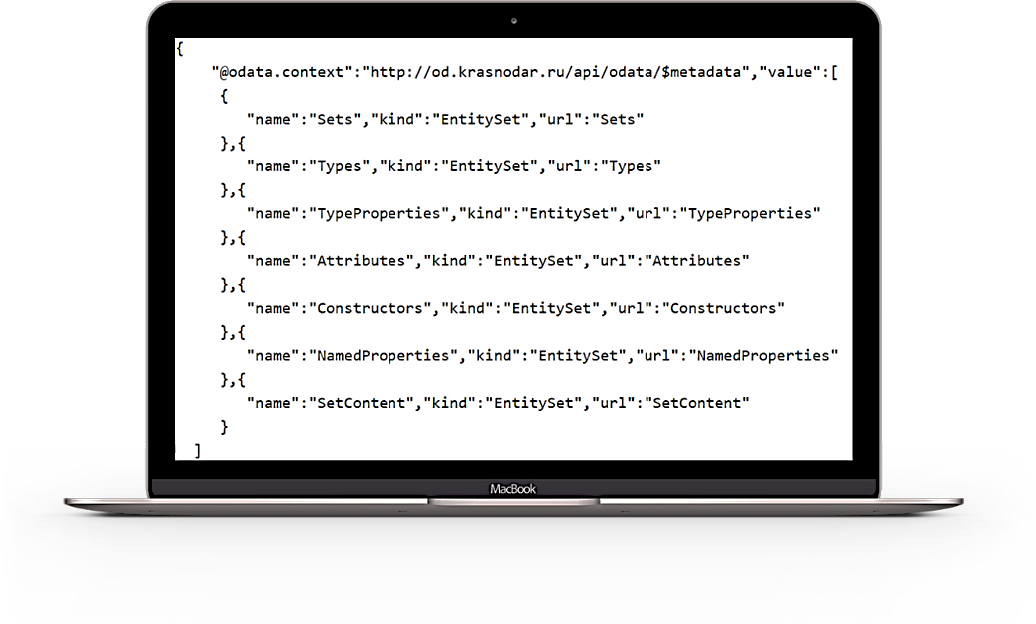
Расширенное API и QR-коды
Расширенное API позволяет сформировать на основе Портала комплекс независимых специализированных систем/приложений для предоставления информации по определенной тематике в концентрированном виде.
Попробуй

Slide 20
Технологии разработки
Портал ОД
Приложение
Хранилище данных
Представленный портал открытых данных функционирует на платформе Microsoft ASP.NET MVC. В качестве хранилища данных применяются реляционные БД, управляемые с помощью Microsoft SQL Server в редакции Business Intelligence или Enterprise.*
Система отображения данных
Реляционная БД
На основе пользовательских шаблонов данных
Данные
Microsoft SQL Server
Система управления учетными записями
Microsoft ASP.NET MVC Application
Система управления версиями наборов
API пользователя
На основе Git
Web API OData 4
Система управления данными
Фильтры данных
Система генерации файлов с данными
Система управления правами доступа
Web сервис WCF
Система обработки запросов пользователя
Средства автоматической актуализации данных
Запрос на новый набор, голосование, сообщения службе поддержки
Пакеты SSIS и пр.
Система создания шаблонов отображения данных
Windows Server
Компонент интеграции с ЕСИА и АИС УОС УЭК
Библиотека
SimpleSAMLphp
Портал государственных и муниципальных услуг
Windows Server
* Редакции Business Intelligence или Enterprise являются опцией для реализаций, широко использующих импорт данных из внешних систем с использованием Microsoft Integration Services. Система может функционировать на любой редакции Microsoft SQL Server, в том числе Microsoft SQL Server Express.

Slide 21
Процесс публикации/актуализации данных на Портале
Действия Поставщика:
Авторизация в личном кабинете Поставщика.
Выбор категории для размещения набора данных.
Создание черновика для публикации нового набора данных или актуализации ранее опубликованного.
Заполнение web-формы данными для отображения.
Сохранение черновика и отправка на публикацию.
Действия Оператора:
Авторизация в личном кабинете Оператора.
Проверка черновика предоставленного, Поставщиком.
Публикация черновика на Портале или отправка на доработку Поставщику.

Slide 22
Нормативная документация
Методические рекомендации по публикации открытых данных государственными органами и органами местного самоуправления, а также технические требования к публикации открытых данных (утверждены протоколом заседания Правительственной комиссии по координации деятельности Открытого Правительства от 29 мая 2014 г. № 4.). Версия 3.0.
ФЗ от 28.12.2013 № 8-ФЗ «Об обеспечении доступа к информации о деятельности государственных органов и органов местного самоуправления».
Приказ Минкомсвязи России от 27.06.2013 № 149 «Об утверждении Требований к технологическим, программным и лингвистическим средствам, необходимым для размещения информации государственными органами и органами местного самоуправления в сети «Интернет» в форме открытых данных, а так же для обеспечения её использования».
ФЗ от 21.07.1993 № 5485-1 «О государственной тайне».
ФЗ от 27.07.2006 № 149-ФЗ «Об информации, информационных технологиях и о защите информации».
ФЗ от 27.07.2006 № 152-ФЗ «О персональных данных».

Slide 23
Опыт реализации
Проект в Краснодарском крае с 2014 г.
Пилотный проект в Краснодарском крае с 2012 г. по 2013 г.
Представлено 22 категории информации.
Размещено более 500 наборов данных от 76 Поставщиков информации.
Обеспечен автоматический импорт данных из 12 источников в том числе из 4 информационных систем.

Slide 24
Выгоды для органов государственной власти и местного самоуправления
Выполнение требований законодательства, в частности:
ФЗ от 09.02.2009 № 8-ФЗ «Об обеспечении доступа к информации о деятельности государственных органов и органов местного самоуправления»
Постановление Правительства РФ от 10.07.2013 № 583 «Об обеспечении доступа к общедоступной информации о деятельности государственных органов и органов местного самоуправления в информационно-телекоммуникационной сети "Интернет" в форме открытых данных».
ФЗ от 27.07.2006 № 149-ФЗ «Об информации, информационных технологиях и о защите информации»
Распоряжение Правительства РФ от 10.07.2013 № 1187-р «О Перечнях информации о деятельности государственных органов, органов местного самоуправления, размещаемой в сети "Интернет" в форме открытых данных».
Наличие централизованного хранилища данных в масштабе ведомства, субъекта Российской Федерации или муниципального образования.
Возможность многократного использования данных и доступа к актуальной информации органов власти и местного самоуправления средствами информационных систем органов власти и местного самоуправления.
Снижение затрат на обеспечения информационного взаимодействия, в том числе в информационного взаимодействия в автоматическом режиме.
Простота расширения и структурирования наборов открытых данных.
Удобство управления информацией при помощи графического интерфейса.

Slide 25
Выгоды для бизнеса
Доступ к актуальным и достоверным данным из официального первоисточника.
Возможность создания информационных систем и интернет-проектов/мобильных приложений, использующих открытые данные органов власти, на базе наборов, размещенных на портале.
Появление большого количества открытых, коммерческих и государственных сервисов и приложений, построенных с использованием актуальных и достоверных данных, предоставляемых органами государственной власти и местного самоуправления.

Slide 26
Выгоды для граждан
Появление большого количества открытых, коммерческих и государственных сервисов и приложений, построенных с использованием актуальных и достоверных данных, предоставляемых органами государственной власти и местного самоуправления.
Доступ к актуальным данным из официального источника.

Slide 27
Контакты
350033, г. Краснодар, ул. Ленина 97,
тел. (861) 267-28-46 (доб. 150)
Е-mail: info@spellsystems.com
Реквизиты
ИНН: 2308017392 КПП: 230801001
ОГРН: 1022301616204
Р/с: 40702810430020100123 Краснодарское отделение № 8619 г. Краснодар
Корр. счет: 30101810100000000602
БИК: 040349602

